Slide 1
Uloga IKT u razvoju financijske pismenosti
Ivana Ružić
I. osnovna škola Čakovec

Slide 2
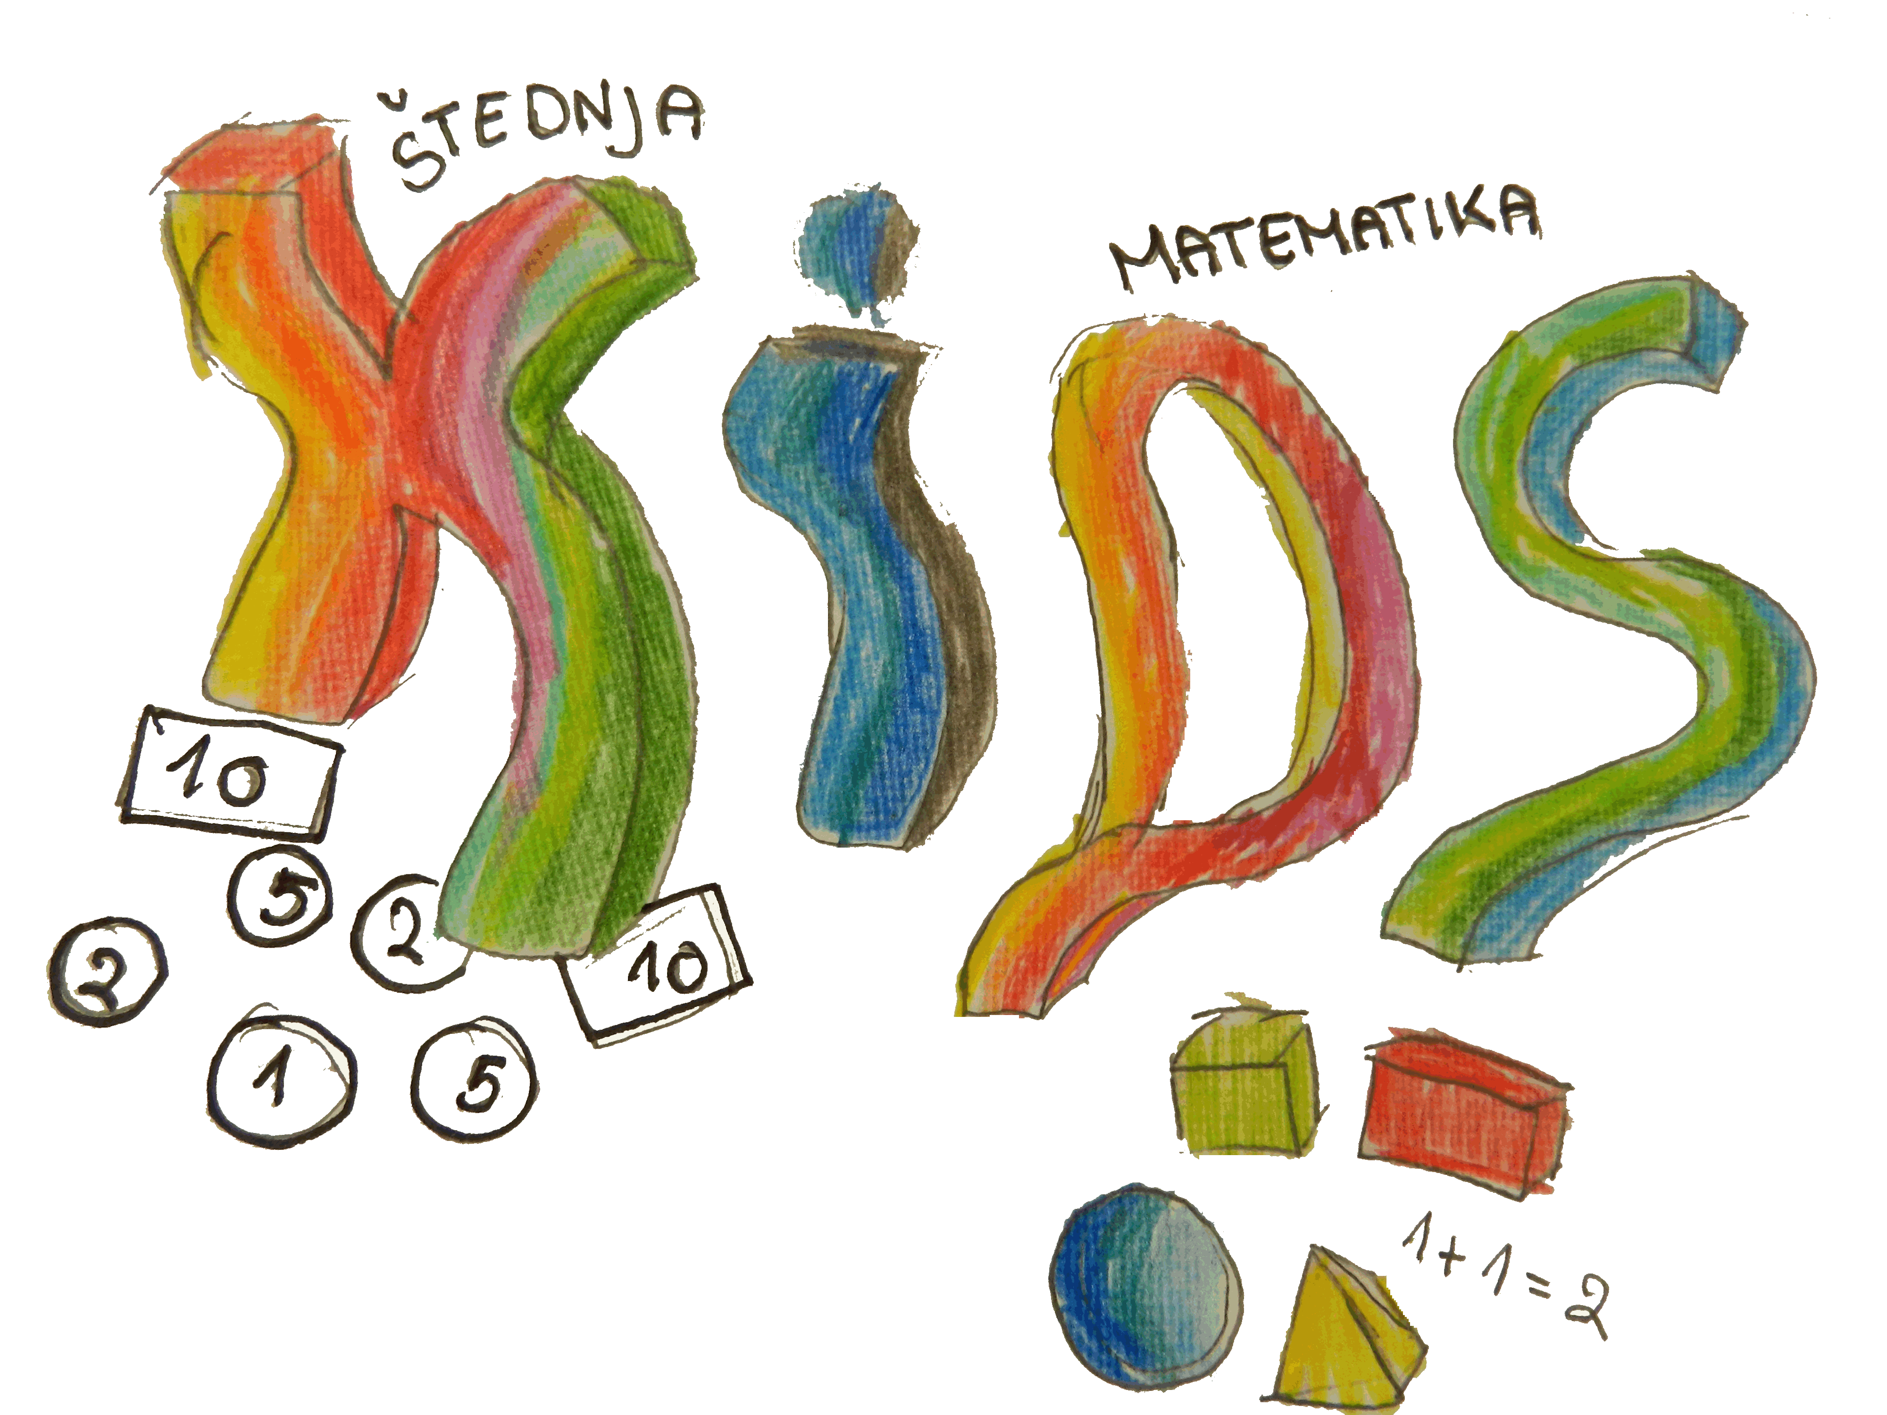
Erasmus+ KA2 Cooperation and Innovation for Good Practices
Erasmus+ KA2 - Cooperation and Innovation for Good Practices
I.primary school Čakovec, Croatia
Keep Invest Donate Spend

Slide 3
Zašto je djecu potrebno učiti financijsku pismenost?
Erasmus+ KA2 - Cooperation and Innovation for Good Practices
I.primary school Čakovec, Croatia
Keep Invest Donate Spend
Notes:
Poput drugih provokativnih tema, novac je nešto o čemu će djeca čuti izvan kuće - u školi, ​​na sportskim aktivnostima ili u domovima prijatelja.
Djeca mogu dobiti pogrešnu poruku o novcu ako informacije dobivaju od svojih vršnjaka. Važno je djecu u ranoj dobi naučiti da bogatstvo nije izvor zadovoljstva i sreće.
Čak ako roditelji ne znaju razliku između naknade za rad i doprinosa mirovinskim stupovima, roditelji mogu dati točne informacije, predstaviti ideje, razvijati interes i svijesti, pomoći i osnažiti svoju djecu da preuzmu kontrolu nad svojim financijskim životom.
Promatramo li ranije generacije, različiti oblici štednje su vrlo usko povezani s njihovom svakodnevnom životom. Za prošle generacije štednja je bila najvažniji aspekt života, a omogućila im je sigurnust u starosti.
Međutim, s modernom ekonomijom i globalizacijom, mlade generacije su prisiljene trošiti više novaca u svakodnevnom životu, često trošimo iznad svojih mogućnosti, ne možemo se kontrolirati u okolini koja promiće raskošan život.
Financijska disciplina i neovisnost je jedan od najvažnijih područja koje zajedno roditelji i učitelji moraju razviti kod djece.
Na žalost, mnoga istraživanja pokazuju da je financijska pismenost građana veoma niska čak i u razvijenim zemljama.

Slide 4
Ciljevi:
razvoj kreativnosti, inovativnosti, suradnje,
uz podršku IKT kao temeljnog alata u razvoju financijske pismenosti, digitalnih kompetencija i kompetencija za cjeloživotno učenje
Erasmus+ KA2 - Cooperation and Innovation for Good Practices
I.primary school Čakovec, Croatia
Keep Invest Donate Spend
Notes:
Želimo da djeca nauče što je novac, kako je nastao i kako se razvijao, djecu želimo naučiti kako da kontroliraju svoj novac, kako da planiraju svoj budžet, razviju naviku štednje, prepoznaju što im je zaista potrebno, a što je prolazni hir, želimo ih naučiti da racionalno koriste sva dobra koja su im na raspolaganju, razviju empatiju, pomaganje osobama u nevolji, i da svojim primjerom utječu na ljude oko sebe.

Slide 5
Aktivnosti
(Učenici - Roditelji - Učitelji)
Erasmus+ KA2 - Cooperation and Innovation for Good Practices
I.primary school Čakovec, Croatia
Keep Invest Donate Spend
Notes:
Istraživanje o razini financijskim navikama, svijesti i ponašanju.
Istraživanje o povijesti novca, financijskim institucijama i ulogom u našem svakodnevnom životu.

Slide 6
maskote, kasice,
plakati, logo
Erasmus+ KA2 - Cooperation and Innovation for Good Practices
I.primary school Čakovec, Croatia
Keep Invest Donate Spend

Slide 7
radionice recikliranja
informatičke radionice
Erasmus+ KA2 - Cooperation and Innovation for Good Practices
I.primary school Čakovec, Croatia
Keep Invest Donate Spend

Slide 8
stablo želja
sadnja stabla
Erasmus+ KA2 - Cooperation and Innovation for Good Practices
I.primary school Čakovec, Croatia
Keep Invest Donate Spend

Slide 9
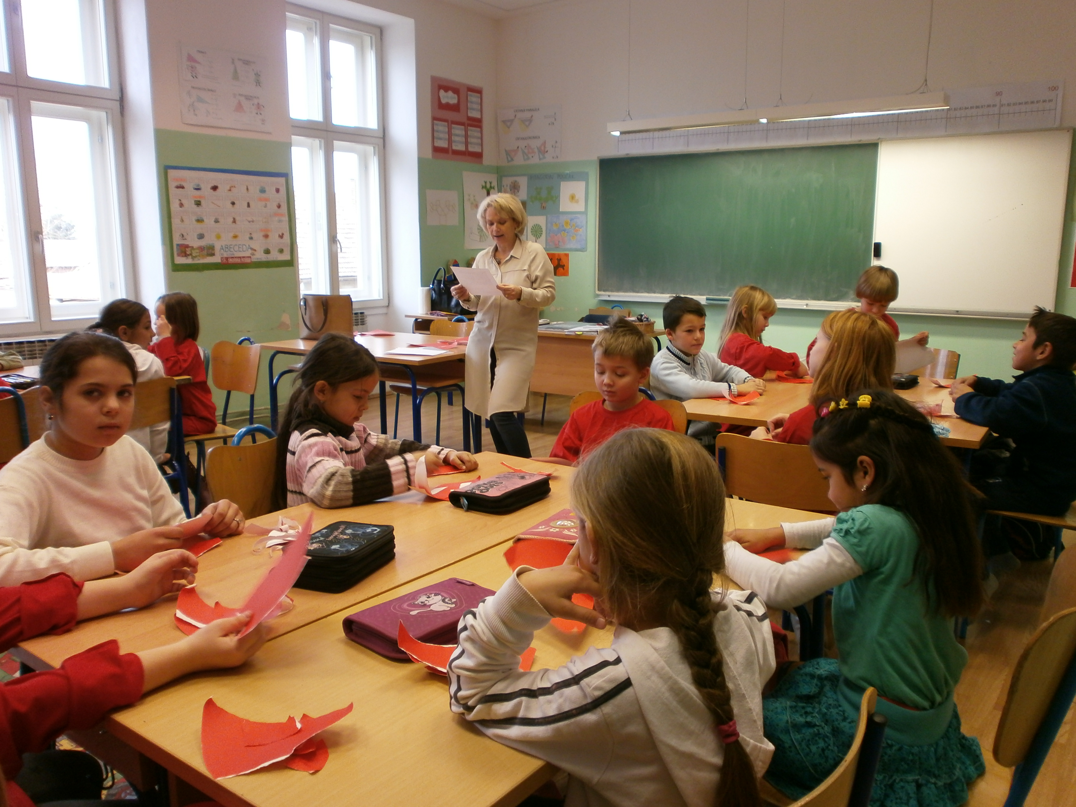
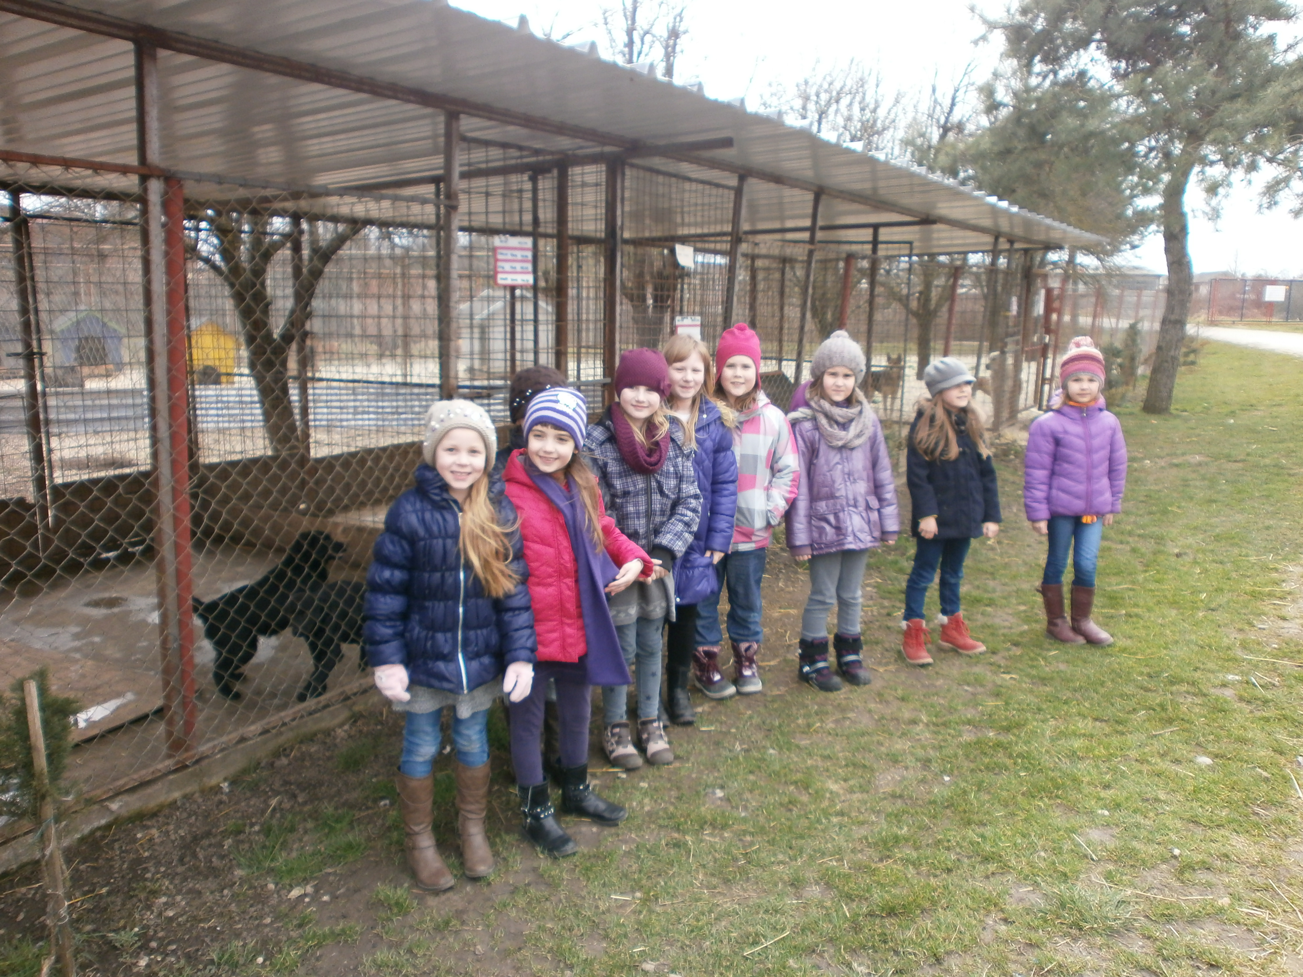
bajke, stripovi, kalendari, humanitarne akcije
Erasmus+ KA2 - Cooperation and Innovation for Good Practices
I.primary school Čakovec, Croatia
Keep Invest Donate Spend

Slide 10
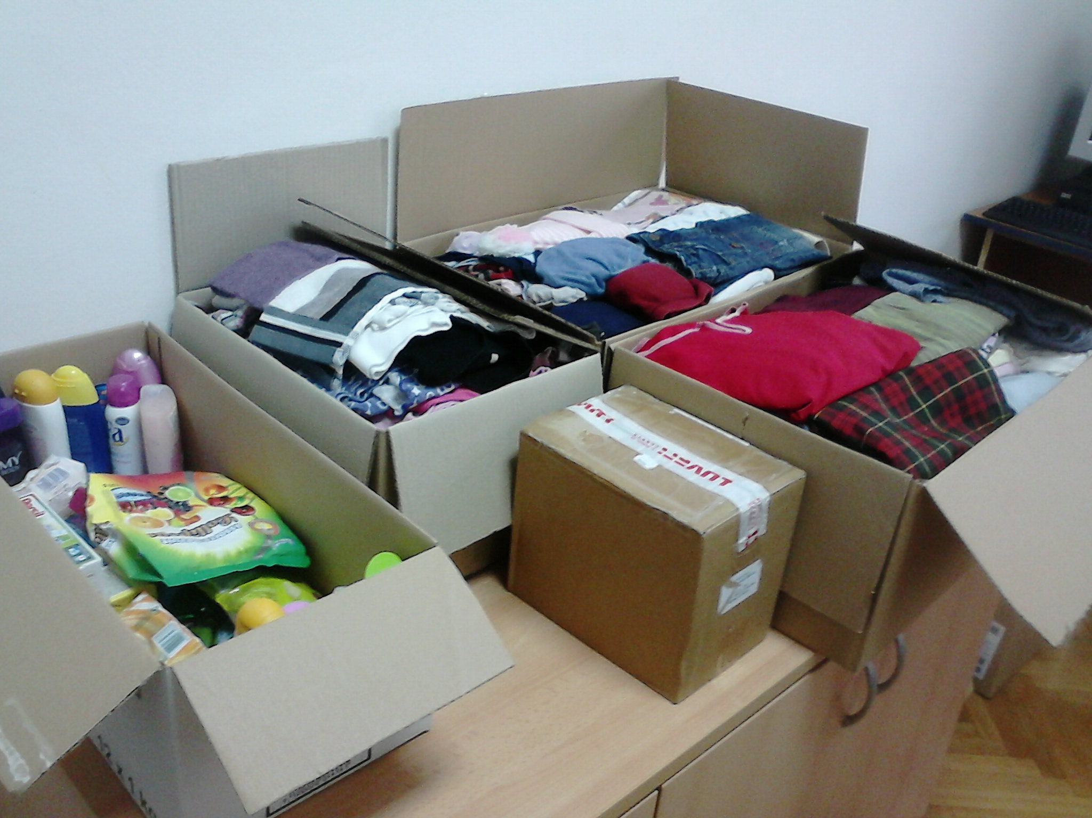
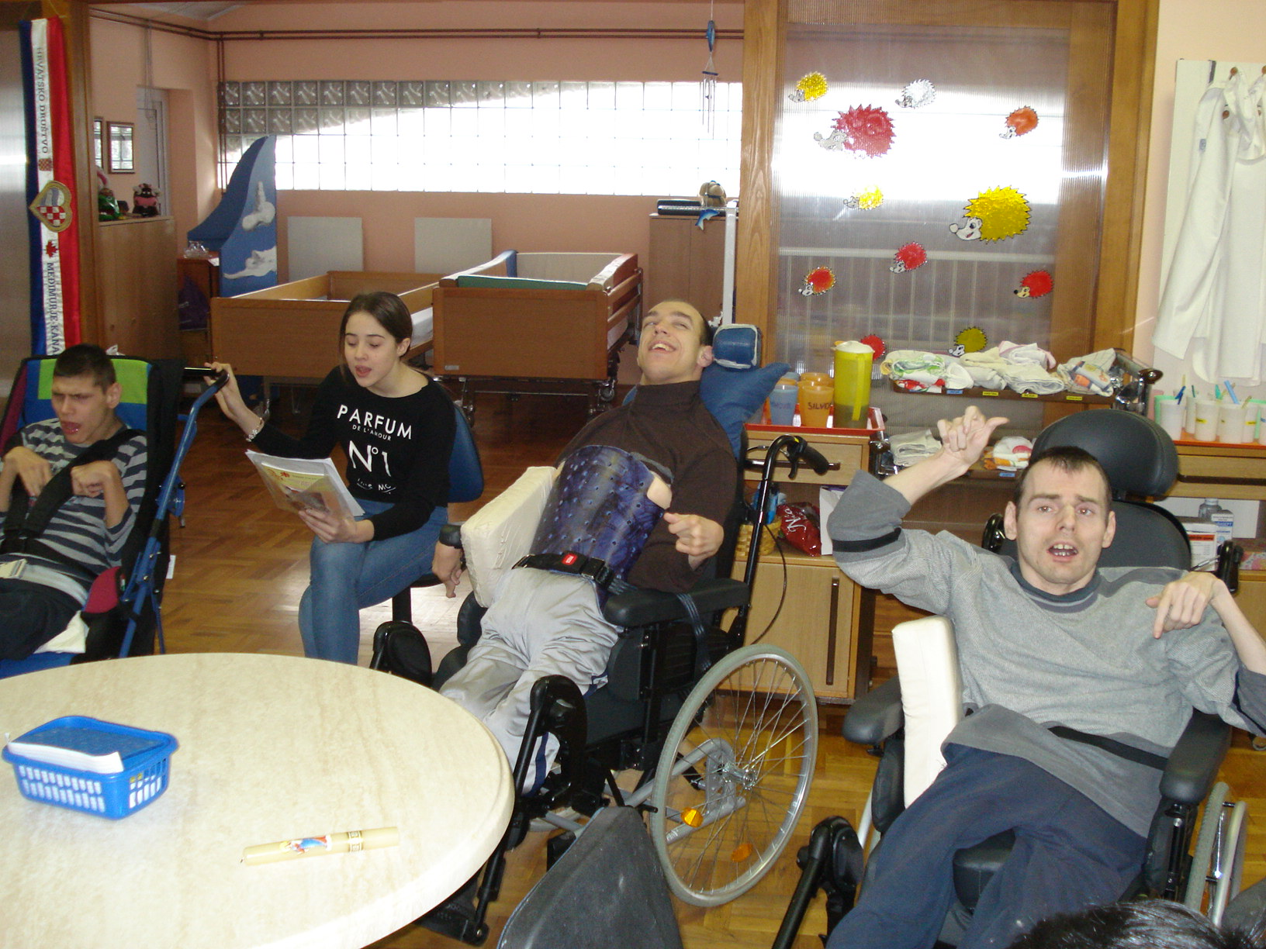
humanitarne akcije
Erasmus+ KA2 - Cooperation and Innovation for Good Practices
I.primary school Čakovec, Croatia
Keep Invest Donate Spend

Slide 11
Bankaroo - dnevnik štednje
Erasmus+ KA2 - Cooperation and Innovation for Good Practices
I.primary school Čakovec, Croatia
Keep Invest Donate Spend

Slide 12
proširena stvarnost
3D modeliranje i ispis
Erasmus+ KA2 - Cooperation and Innovation for Good Practices
I.primary school Čakovec, Croatia
Keep Invest Donate Spend

Slide 13
mrežne stranice projekta
multimedijalni obrazovni sadržaji: kvizovi, animacije, filmovi
Erasmus+ KA2 - Cooperation and Innovation for Good Practices
I.primary school Čakovec, Croatia
Keep Invest Donate Spend

Slide 14
računalne igre
roboti
Erasmus+ KA2 - Cooperation and Innovation for Good Practices
I.primary school Čakovec, Croatia
Keep Invest Donate Spend

Slide 15
Aktivnosti
(Učenici - Roditelji - Učitelji)
Erasmus+ KA2 - Cooperation and Innovation for Good Practices
I.primary school Čakovec, Croatia
Keep Invest Donate Spend
Notes:
Istraživanje o razini financijskim navikama, svijesti i ponašanju.
Istraživanje o povijesti novca, financijskim institucijama i ulogom u našem svakodnevnom životu.

Slide 16
radionice:
- o davanju i darivanju
- planiranje budžeta
- kako smanjiti rashode, a povećati prihode
Erasmus+ KA2 - Cooperation and Innovation for Good Practices
I.primary school Čakovec, Croatia
Keep Invest Donate Spend
Notes:
djeca uče od svojih roditelja
roditelji su naši partneri u obrazovanju i odgoju djece
potrebno je motivirati i učiti roditelje

Slide 17
Aktivnosti
(Učenici - Roditelji - Učitelji)
Erasmus+ KA2 - Cooperation and Innovation for Good Practices
I.primary school Čakovec, Croatia
Keep Invest Donate Spend
Notes:
Istraživanje o razini financijskim navikama, svijesti i ponašanju.
Istraživanje o povijesti novca, financijskim institucijama i ulogom u našem svakodnevnom životu.

Slide 18
scenariji učenja
radionice
digitalni obrazovni sadržaji
razmjena ideja i primjera dobre prakse
međunarodne konferencije i seminari
Erasmus+ KA2 - Cooperation and Innovation for Good Practices
I.primary school Čakovec, Croatia
Keep Invest Donate Spend

Slide 19
Rezultati
Erasmus+ KA2 - Cooperation and Innovation for Good Practices
I.primary school Čakovec, Croatia
Keep Invest Donate Spend

Slide 20
iPad lab
tableti (Android, Windows, iOS)
3D pisač
Lego Mindstorms
Apple Sphero
pametni telefoni
FisherTechnik
Erasmus+ KA2 - Cooperation and Innovation for Good Practices
I.primary school Čakovec, Croatia
Keep Invest Donate Spend

Slide 21
Socrative, Kahoot, Blender,
Aurasma, Joomla,
Game Maker, Scratch, Kodu,
Construct, Visual Basic,
RoboPro, Bankaroo, Story2go,
3DIlustrator, Pixton, Kizoa, Moovly, Alice,…
Erasmus+ KA2 - Cooperation and Innovation for Good Practices
I.primary school Čakovec, Croatia
Keep Invest Donate Spend
Notes:
elektroničke knjige,
računalne igre, igre za tablet uređaje
pametni kalkulator
web stranica
roboti
multimedijalni obrazovni sadržaji

Slide 22
Hvala na pažnji!
ivana.ruzic@skole.hr
Erasmus+ KA2 - Cooperation and Innovation for Good Practices
I.primary school Čakovec, Croatia
Keep Invest Donate Spend

